Slide 1
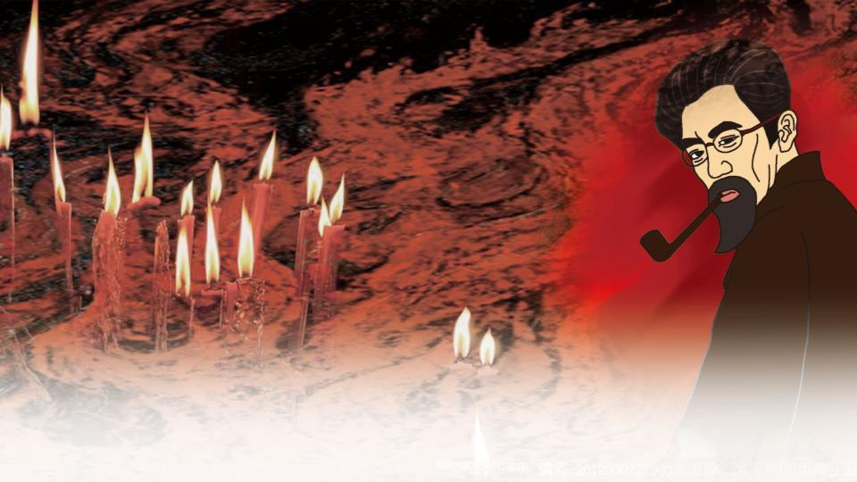
2 说和做
——记闻一多先生言行片段
R·七年级下册

Slide 2

你可知Macau不是我真姓
我离开你太久了 母亲
但是他们掳去的
是我的肉体
你依然保管我内心的灵魂
你可知Macau不是我真姓
我离开你太久了 母亲
但是他们掳去的
是我的肉体
你依然保管我内心的灵魂
那三百年来
梦寐不忘的生母啊
请叫儿的乳名
叫我一声澳门
母亲啊母亲
我要回来 母亲 母亲
你可知Macau
不是我真姓
我离开你太久了 母亲
但是他们掳去的
是我的肉体
你依然保管我内心的灵魂
那三百年来
梦寐不忘的生母啊
请叫儿的乳名
叫我一声澳门
母亲啊母亲
我要回来 母亲 母亲
七子之歌·澳门

Slide 3

新课导入
澳门归回之日，《七子之歌》传唱大江南北，引起观众的强烈反响。这首歌的歌词就是著名的爱国学者、诗人、革命烈士闻一多先生创作的。今天，我们来学习臧克家写的一篇关于闻一多的文章，去深入了解闻一多的精神品格。

Slide 4
死水
这是一沟绝望的死水，
清风吹不起半点漪沦。
不如多扔些破铜烂铁，
爽性泼你的剩菜残羹。
也许铜的要绿成翡翠，
铁罐上锈出几瓣桃花；
再让油腻织一层罗绮，
霉菌给他蒸出些云霞。
让死水酵成一沟绿酒，
漂满了珍珠似的白沫；
小珠们笑声变成大珠，
又被偷酒的花蚊咬破。
那么一沟绝望的死水，
也就夸得上几分鲜明。
如果青蛙耐不住寂寞，
又算死水叫出了歌声。
这是一沟绝望的死水，
这里断不是美的所在，
不如让给丑恶来开垦，
看它造出个什么世界

Slide 5
新月派：现代新诗史上一个重要的诗歌流派，受泰戈尔《新月集》影响。该诗派大体上以1927年为界分为前后两个时期。
前期自1926年春始，以北京的《晨报副刊·诗镌》为阵地，主要成员有闻一多、徐志摩、朱湘、饶孟侃、孙大雨等。
1927年春，胡适、徐志摩、闻一多、梁实秋等人创办新月书店，次年又创办《新月》月刊，"新月派"的主要活动转移到上海，这是后期新月派。它以《新月》月刊和1930年创刊的《诗刊》季刊为主要阵地，新加入成员有陈梦家、方玮德、卞之琳等。
闻一多“三美”主张
音乐美（格律）
绘画美（意象）
建筑美（结构）

Slide 6
学习目标
了解作者臧克家和闻一多；整体把握课文内容，领会文章的思想。（重点）
学习本文结构严谨巧妙、选材精当的技法；体会文章精炼含蓄、富于感情、夹叙夹议的语言风格。（难点）
学习闻一多先生严谨治学、敢说敢做、说做统一、表里如一的人格，做一个高尚的人。（重点）

Slide 7
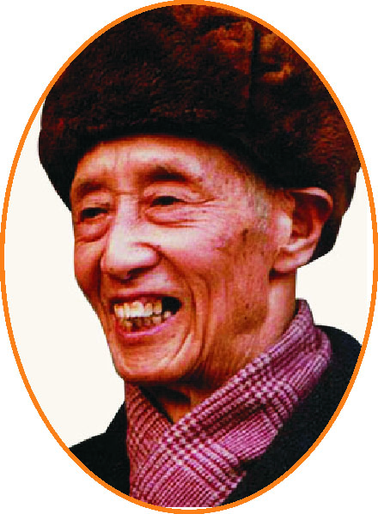
作者简介
臧克家（1905—2004），山东诸城人，现代诗人。以一篇《老马》成名，随着《老马》等诗的广泛流传，臧克家被誉为“农民诗人”，为广大读者所熟知和喜爱。出版的诗集有《淮上吟》《烙印》《春风集》《欢呼集》和长诗《李大钊》等。

Slide 8
人物介绍
闻一多，著名诗人、学者、爱国民主战士。1899年生于湖北省浠水。五四运动时在北京清华学校读书时即参加学生运动。1925年回国后，历任青岛大学、清华大学教授。1937年抗战开始，他在昆明西南联大任教。1943年后，因目睹蒋介石反动政府的腐败，奋然而起，积极参加反对独裁、争取民主的斗争。1946年7月15日被特务暗杀。

Slide 9
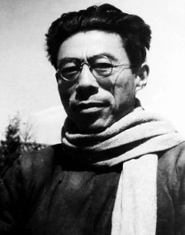
闻一多的代表作有诗集《红烛》、《死水》，学术著作《神话与诗》《唐诗杂论》等。1925年3月在美国留学期间创作了组诗《七子之歌》，表达了深挚的爱国之情。

Slide 10
字词注音
弥高（ ） 锲而不舍（ ）
目不窥园（ ） 兀兀穷年（ ）
沥尽心血（ ） 群蚁排衙（ ）
校补（ ） 心会神凝（ ）
迥乎不同（ ） 气冲斗牛（ ）
mí
qiè
kuī
wù
lì
yá
jiào
nínɡ
jiǒnɡ
dǒu

Slide 11
根据意思，选择正确的词语。
F
A.兀兀穷年
B.心会神凝
C.气冲斗牛
D.慷慨淋漓
E.沥尽心血
F.锲而不舍
G.潜心贯注
（ ）不停地雕刻，比喻有恒心，有毅力。
（ ）用心劳苦地一年到头这样做。
（ ）滴尽了心血，比喻付出了全部精力。
（ ）精力集中，用心专而深。
（ ）心思精神完全会聚和集中起来。
（ ）充满正气，情绪激昂，痛快淋漓。
（ ）形容气势之盛可以直冲云霄。
A
E
G
B
D
C

Slide 12
整体感知
思考：这篇文章的结构思路是如何安排的？
引用闻一多的原话，开篇点题“说和做”。
总领全文
“……——作为学者的方面”
“……——作为革命家的方面”
两个句子过渡

Slide 13
“……——作为学者的方面。”
“……——作为革命家的方面。”
结合全文，说一说这两段在文中有怎样的作用？
这两段为过渡段，第7段通过议论承接上文闻一多作为学者的“说”和“做”的情况，第8段总起下文。这样连缀紧密，脉络清晰，过渡自然，把两个方面的情况以简明的语言并列地提出来，给读者以深刻的印象。

Slide 14
自由读课文，说一说：文章写了闻一多先生的哪几件事？
学者
方面
闻一多先生写作《唐诗杂论》、《楚辞校补》、《古典新义》三本书的情况。
革命家
方面
闻一多先生起稿政治传单、群众大会演说、参加游行示威这三件事。

Slide 15
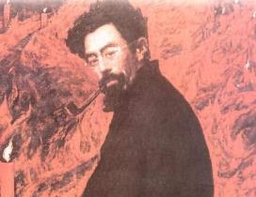
本文的中心是什么？
记叙闻一多先生的主要事略，表现了他的崇高品格，高度赞扬了他的革命精神。

Slide 16
合作探究
默读第一部分，说一说：这部分列举了哪些事例？这些事例选材的角度是什么？是怎样安排详略的？
三个事例：写作《唐诗杂论》、《楚辞校补》、《古典新义》三本书的情况。写作《唐诗杂论》事例是从“做”了再“说”这个角度选材的；其他两个事例是从“做”了也不一定“说”这个角度选材的。详写第一件事，略写后两件事。

Slide 17
作为学者的闻一多，可以记述的事情有很多，作者为什么单选写作《唐诗杂论》《楚辞校补》《古典新义》三本书的情况加以表现？
作者所选的材料有典型性，能以少胜多，这三件事已经把闻一多先生严谨刻苦的治学态度、孜孜不倦钻探宝藏的治学精神表现出来了。

Slide 18
作者从哪些方面详细叙写闻一多先生编写《唐诗杂论》时的情况？突出表现了什么？
写闻一多先生研究唐诗，并没有写他研究的详细内容，而是着重写他研究的目的和态度。突出表现了闻一多先生研究学问的目的在于救国，表现了闻先生的刻苦精神以及一丝不苟的严谨态度。

Slide 19
作者在叙述过程中穿插了哪些形象的描写？试分析其作用。
肖像描写：炯炯目光，目不窥园。
细节描写：一个又一个大的四方竹纸本子，写满了密密麻麻的小楷，如群蚁排衙。
作用：使闻一多令人尊敬的高大形象具体再现，使他的精神、品格、作风可以具体感知。

Slide 20
闻一多作为学者时的“说”和“做”，与作为民主战士时的“说”和“做”有哪些不同？彼此有无关联？试根据课文内容做简要分析。
作为学者，闻一多先生前期为了探索救国救民的出路而潜心学术，不畏艰辛，废寝忘食，数十年如一日，终于在学术上取得累累硕果。

Slide 21
作为民主战士，闻一多先生后期积极投身民主运动，敢于为人民讲话，面对凶残的敌人无所畏惧，视死如归，体现出民主战士的大勇，成为中国革命知识分子的楷模。
闻先生在前期和后期所走的道路不同，反映了他对社会认识的变化。但作为一名卓越的学者，一名伟大的爱国者，一名言行一致的志士仁人，他却是始终如一的。

Slide 22
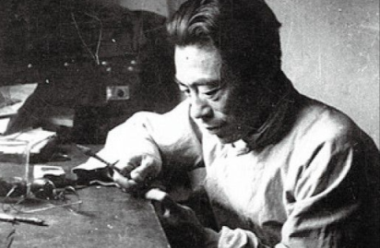
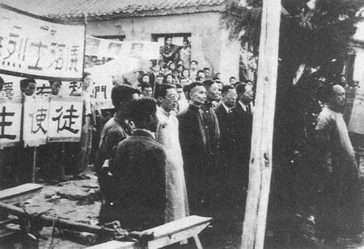
民主战士
学者

Slide 23
品味语言
文中有些语句引发的感受与思考很丰富，试结合下列语句揣摩并体会其表达效果。
仰之弥高，越高，攀得越起劲；钻之弥坚，越坚，钻得越锲而不舍。
仰看起来越高，攀登起来就越起劲；钻研起来越困难，就会钻研地越锲而不舍。整齐的句式，叙议结合，写出了闻一多对“说”与“做”的态度和原则——严谨踏实、勇往直前、坚持不懈。

Slide 24
他要给我们衰微的民族开一剂救济的文化药方。
“开一剂救济的文化药方”是比喻的说法，指寻找使我国民族文化繁荣昌盛起来的方法。自20年代末起，闻先生过了十多年“书斋生活”，企图从文化上寻找振兴民族的途径。

Slide 25
1930年到1932年，“望闻问切”也还只是在“望”的初级阶段。
“望闻问切”是拟人的说法，把我们的民族比作一个病人，说明闻一多当时从文化研究上来探求救国的方法，也还仅仅是迈出了第一步。

Slide 26
深宵灯火是他的伴侣，因它大开光明之路，“漂白了四壁”。
深夜只有孤灯相伴，本应感到寂寞，但闻一多却乐在其中，全力进行学术研究。“漂白了的四壁”引自闻一多诗《静夜》，表现诗人对祖国前途和人民命运的关切。引用“漂白了的四壁”，意在表现闻先生深夜潜心研究的怡然自适，与“大开光明之路”一脉相承。

Slide 27
写作鉴赏
1.结构严谨。
作者用闻一多先生的“说和做”总领全文，前半部分写闻一多先生“做了再说”“做了也不一定说”，表现闻一多先生作为“学者的方面”的态度和原则；后半部分写闻一多先生“‘说’了就‘做’”，表现闻一多先生作为“革命家的方面”的言行一致。在前半部分与后半部分之间，用了总承上文和总起下文的句子，使文章衔接紧密，过渡自然。

Slide 28
2.选材精当，中心突出。
所选材料讲究典型性。对于闻一多作为“学者的方面”，只选取了《唐诗杂论》《楚辞校补》《古典新义》三本书的情况加以表现；对于他作为“革命家的方面”则选取起稿政治传单、发表群众大会演说、参加游行示威这三件事作为例证。闻先生一生经历复杂，著作繁多，可以记述的事情很多，作者只从大量材料中选取这六件事，就已经把闻一多先生的严谨刻苦的治学态度、无私无畏的斗争精神、澎湃执着的爱国热情、言行一致的高尚人格，表现得淋漓尽致。

Slide 29
3.夹叙夹议，前后照应。
第一、二段是第一部分叙述的纲领，第七段是第一部分的总结，这两处都是议论。第八、九段是第二部分的纲领，最后两段则是第三部分，也是全文的总结，这两处也都是议论。文中多次用到照应，有首尾照应，有行文前后的照应，也有行文与题目的照应。多种方式的照应使文章的结构严谨，而且形成了一种旋律、一种气势，加强了文章的感染力。而所有的这些照应，又几乎全是议论。由此可见议论在本文中的重要作用。

Slide 30
板书设计
做了再说
做了不说
《唐诗杂论》
《楚辞校补》
《古典新义》
学者：
卓越的学者
闻一多
行的高标口的巨人
起稿政治传单
群众大会演说
参加游行示威
革命家：
说了就做
大勇的烈士

Slide 31
拓展延伸
1945年抗日战争胜利后，国民党当局为篡夺胜利果实阴谋发动内战。中国人民在中国共产党领导下，坚持民主、和平，反对独裁和内战，开展了蓬勃的爱国民主运动。国民党当局为了镇压这一运动，疯狂制造白色恐怖，屠杀爱国民主人士。1946年7月11日，爱国民主人士李公朴在昆明被特务暗杀，特务们要暗杀的第二个对象就是闻一多先生。

Slide 32
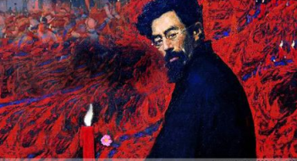
友人劝他躲一躲，但他毅然出席了15日举行的李公朴先生追悼大会。他事前没有准备发言，但面对会场上特务们的无理取闹和嚣张气焰，他忍无可忍，拍案而起，走上讲台，发表了义正辞严的讲演。当天下午，闻一多先生就被特务暗杀了。

Slide 33
课堂小结
本文用夹叙夹议的方法记述了闻一多先生作为学者方面和作为革命家方面的所说所做，表现了闻一多先生言行一致、表里如一的高尚人格，赞扬了他为国家、为民族、为民主献身的精神。
我们不仅要学习作者的写作技巧，更重要的是学习闻一多先生崇高的品格与精神，并把它们贯彻落实到我们平时的实际行动当中，热爱祖国，保卫祖国。

Slide 34
课后作业
通读课文，再次感受闻一多先生的爱国热情。
与闻一多先生相关的事迹有很多，你知道哪些呢？试为本文补充一两个事例。

